Slide 1
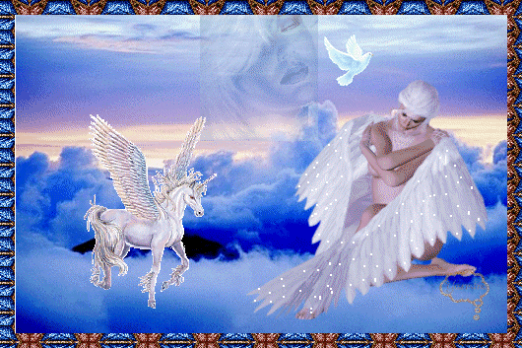
Empieza por hacer lo necesario, luego lo que es posible... y de pronto estarás haciendo lo imposible"
Una vez que envíes el mensaje aprieta F6 y veras lo que te aparece....insólito pero cierto.....da miedo pero es cierto....suerte.
Manda esto a 15 personas en los próximos 143 minutos, luego presiona F6 y el nombre de quien t ama aparecerá en letra grande, da tanto miedo por qué es real pero si rompes esta cadena serás castigado con problemas en sus próximas relaciones de por vida copia y pégalo ..

